Slide 1
Направление подготовки 19.03.01 Биотехнология
Профиль
«Фармацевтическая биотехнология»

Slide 2
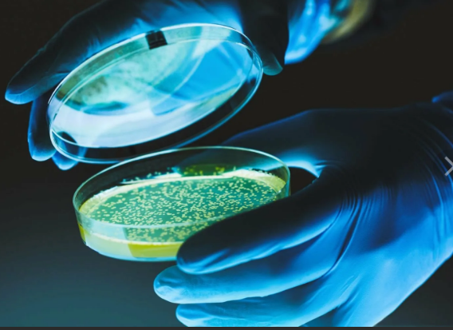
Биотехнология
совокупность технологических процессов,
которые осуществляются с помощью живых систем (клетки животных и растений, микроорганизмы) и их компонентов с целью получения полезных для человека продуктов

Slide 3
Фармацевтическая биотехнология
Перспективное направление получения современных лекарств, реагентов для современных диагностических методов, иммунобиологических препаратов для человека и животных.

Slide 4
Микроорганизмы используются в получении таких важных классов соединений, как гормоны, антибиотики, ферменты, витамины и др.

Slide 5
Основные объекты профессиональной деятельности выпускников
микроорганизмы, клеточные культуры животных и растений, вирусы, ферменты, биологически активные химические вещества;
приборы и оборудование для изучения свойств используемых микроорганизмов, клеточных культур, получаемых с их помощью веществ в лабораторных и промышленных условиях;

Slide 6
Основные объекты профессиональной деятельности выпускников
установки и оборудование для проведения биотехнологических процессов при получении вакцин, антибиотиков, гормональных препаратов; средства контроля качества сырья, полуфабрикатов и готовой продукции

Slide 7
В программу обучения по профилю входят:
Изучение основ надлежащей практики фармацевтических производств (GMP);
Изучение химической технологии и методов контроля качества лекарственных биопрепаратов;
Фармацевтическая микробиология
Основы проектирования «чистых помещений»;
Основы культивирования, выделения и очистки продуктов биотехнологического производства

Slide 8
Практика
Реализуется на современных промышленных биотехнологических производствах, например, АО «Р-Фарм», МБЦ АО«Генериум»

Slide 9
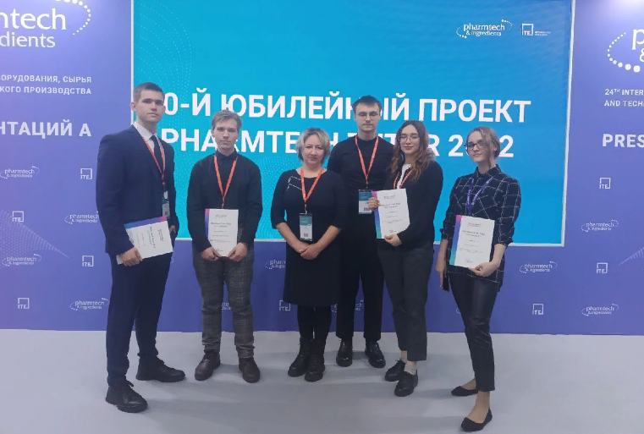
Ежегодная стажировка студентов на Международной выставке «Фармтех»

Slide 10
Где могут работать выпускники данного профиля?
Теоретическая и практическая подготовка выпускников профиля позволяет им стать универсальными специалистами в области химической технологии фармацевтических и биотехнологических препаратов. Выпускники могут успешно работать как в Ярославской области, так и в других регионах страны на предприятиях и в научно-исследовательских организациях фармацевтической отрасли по производству и контролю качества химико-фармацевтических и биотехнологических препаратов.

Slide 11
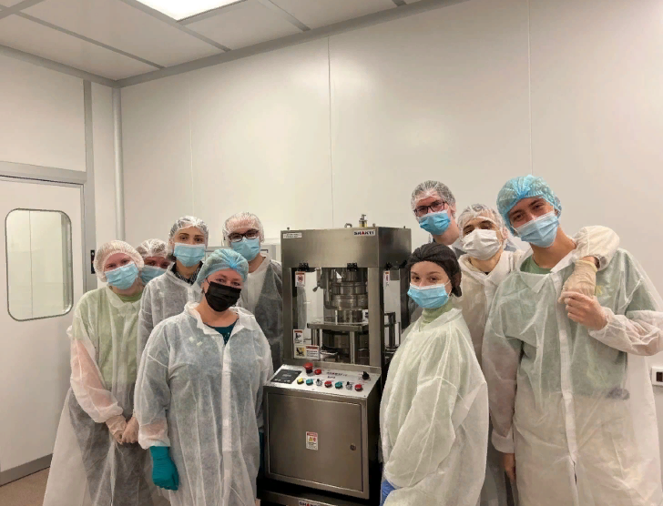
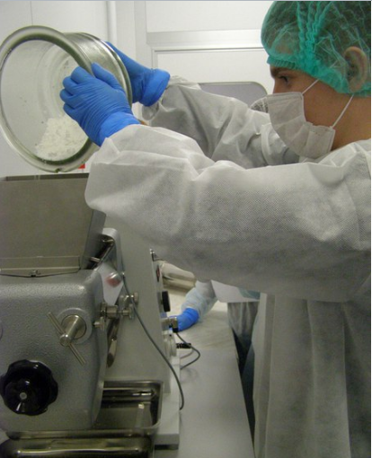
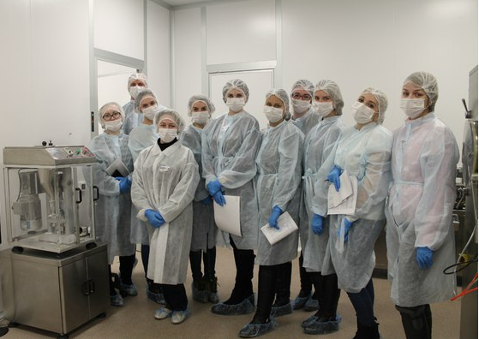
Получив квалификацию бакалавра по этому направлению, выпускник найдет приложение своим знаниям, таланту, силам и достойно обеспечит свою профессиональную карьеру на современных предприятиях.
*Студенты во время выполнения лабораторных работ

Slide 12
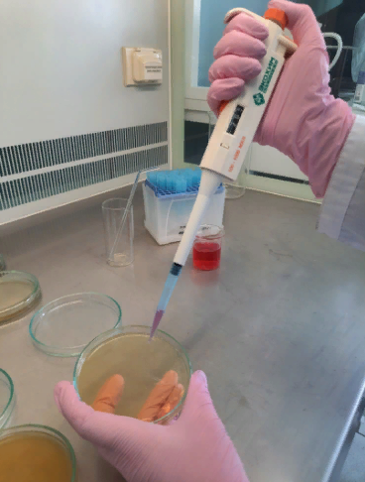
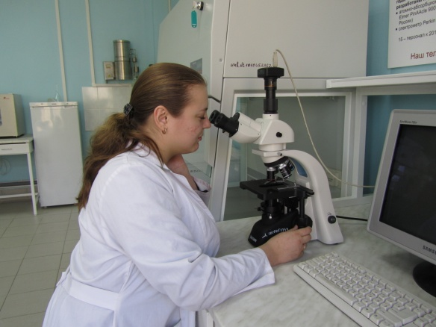
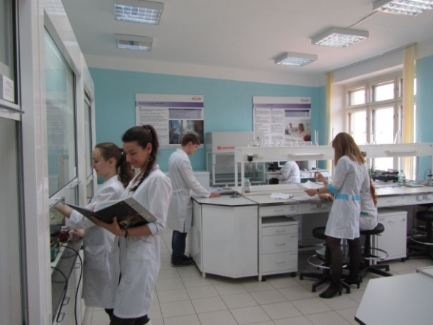
Мы будем рады, если вы станете нашими студентами!
* Фото из лаборатории кафедры

